Slide 1




Bài
1
Nói và nghe
NHỮNG NGÀY HÈ CỦA EM

Slide 2

Yêu cầu cần đạt
Nhận biết được các sự việc trong tranh minh họa về kì nghỉ hè của các bạn nhỏ
Nói được điều đáng nhớ trong kì nghỉ hè của mình
Notes:
Tùy vào nội dung bài học thầy cô có thể ghi mục tiêu vào text trên

Slide 3
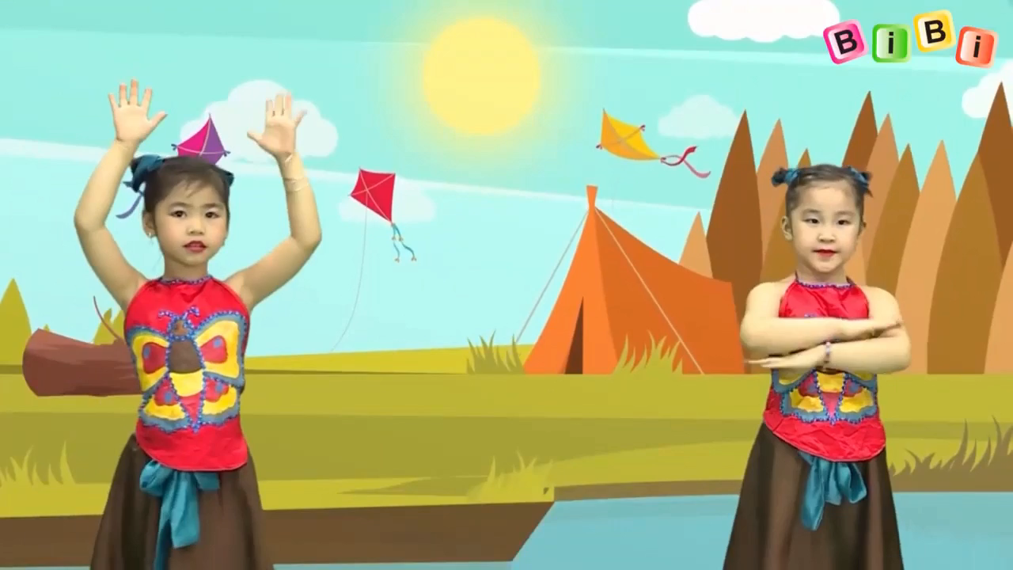
Em yêu mùa hè quê em

Slide 4
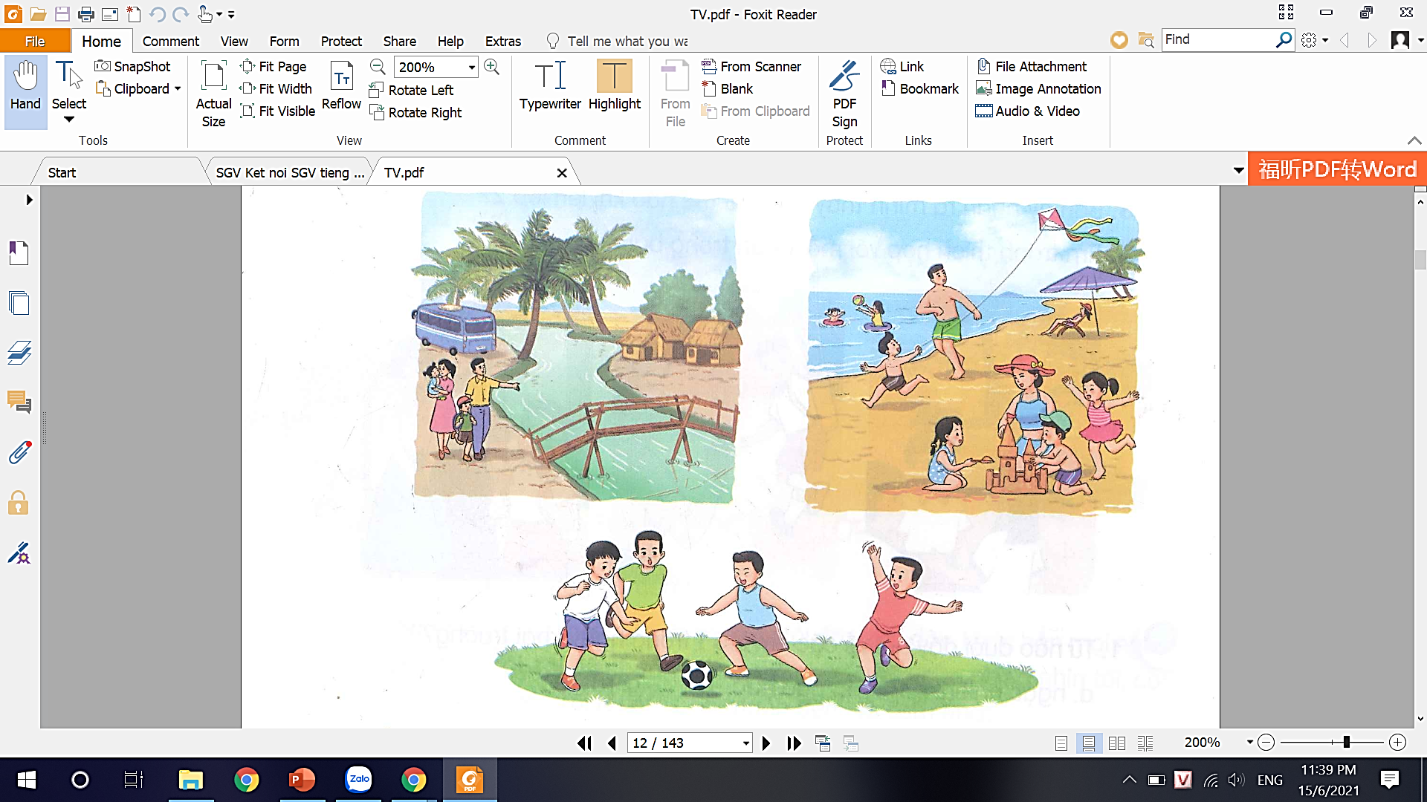

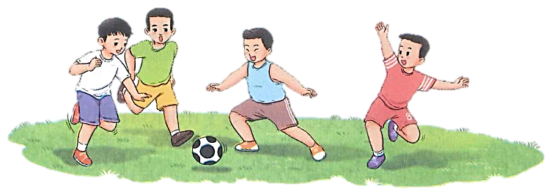
G:
Tranh vẽ cảnh ở đâu?
Trong tranh có những ai?
Mọi người đang làm gì?

Slide 5

Tranh 1 vẽ cảnh cả gia đình đang cùng nhau về quê. Mọi người vừa xuống xe, đi về phía chiếc cầu bắc qua con kênh nhỏ.

Slide 6
Tranh 2 vẽ cảnh bãi biển. Mọi người cùng nhau xây lâu đài cát, thả diều, tắm biển. Xa xa, một người đang nằm tắm nắng.

Slide 7
Tranh 3 vẽ cảnh các bạn trai đang chơi bóng đá. Trông các bạn rất hăng hái để dẫn bóng về khung thành của đối thủ.

Slide 8

Theo em, những bức tranh muốn nói về các sự việc diễn ra trong thời gian nào?

Slide 9

1. Kể về điều đáng nhớ nhất trong kì nghỉ hè của em.
G:
Nghỉ hè, em được đi những đâu?
Em được tham gia những hoạt động nào?
Em nhớ nhất điều gì?
Notes:
Sau khi học sinh kể GV có thể cho HS chia sẻ, trao đổi với nhau

Slide 10
Liên hệ:
? Khi nghỉ hè và tham gia các hoạt động tại nhà, tại khu vui chơi em cần lưu ý điều gì?
? Có nên lập thời gian biểu trong thời gian nghỉ hè không? Vì sao?

Slide 11

2. Em cảm thấy thế nào khi trở lại trường sau khi nghỉ hè?
M:
  Khi trở lại trường sau kì nghỉ hè, em cảm thấy rất vui mừng vì em được gặp thầy cô và bạn bè.
G:
  Kể về điều nhớ nhất trong kì nghỉ hè.
  Chia sẻ những suy nghĩ, cảm xúc khi tạm biệt kì nghỉ hè để trở lại trường lớp.
Notes:
GV tổ chức cho HS nói cá nhân rồi nói cho bạn bên cạnh mình nghe. Cuối cùng tổ chức cho HS nói trước lớp.

Slide 12
Vận dụng
Viết 2 - 3 câu về những ngày hè của em.
G:
Kể về điều nhớ nhất trong kì nghỉ hè ( một hoạt động, một nơi em đến, một người em đã gặp).
Có thể chia sẻ những cảm xúc của em khi nghỉ hè.
?:
Khi viết câu cần lưu ý điều gì?

Slide 13
Mùa hè năm nay, em được bố mẹ cho đi du lịch ở Sầm Sơn. Lần đầu tiên, em được tắm biển. Không chỉ vậy, em còn được ăn rất nhiều hải sản. Gia đình em cũng chụp nhiều bức ảnh để lưu lại làm kỉ niệm. Em cảm thấy rất vui.

Slide 14




Củng cố - dặn dò
Nói về kì nghỉ hè của em với người thân, bạn bè, hàng xóm.
Xem trước bài sau :
Kể chuyện Niềm vui của Bi và Bống trang 19.

Slide 15

Tạm biệt và hẹn gặp lại
các con vào những tiết học sau!

